Slide 1
Sisense
ارائه دهندگان:حانیه حمیدی نیا و محمد عماد مالکی
درس:مبانی داده کاوی
استاد درس:دکتر وحیدی پور

Slide 2
نرم افزار داده کاوی:
داده کاوی و نرم افزار اختصاصی به شرکت ها کمک می کند تا الگوهای گسترده و همبستگی در حجم داده های بزرگ را نشان دهند و آنها را به اطلاعات عملی تبدیل کند. برای این منظور، سوئیت های نرم افزاری داده کاوی از الگوریتم های خاص، هوش مصنوعی، یادگیری ماشین و آمار پایگاه داده استفاده می کنند.

Slide 3
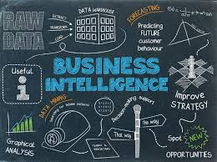
BI یا هوش تجاری چیست؟
هوش تجاری یعنی «داشتن دانشی فراگیر از همه عواملی که بر سازمان موثر است.» در مفهوم سازمانی ، هوش تجاری ، داشتن دانشی عمیق است نسبت به همه عوامل مثل مشتریان (جامعه و مخاطبین، ارباب‌رجوع و …) رقبا، محیط اقتصادی، عملیات و فرآیندهای سازمانی (مالی، فروش، تولید، منابع انسانی و…) که تاثیر زیادی بر کیفیت تصمیم گیری مدیریتی در سازمان می‌گذارد

Slide 4
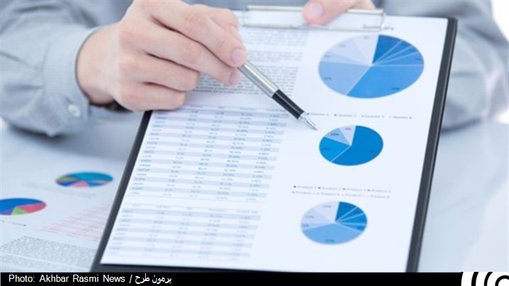
هوش بازار به کمک هوش تجاری می‌آید:
هوش تجاری به اطلاعات وسیع‌تری درباره مشتریان و خط محصول اشاره دارد و در مقابل، هوش بازار بر گروه‌های خاصی از مشتریان از جمله اطلاعات جمعیتی و جغرافیایی آنها و آنچه که آنها خریداری می‌کنند تمرکز دارد که همه این اطلاعات می توانند به تحلیل هوش تجاری کمک کنند.

Slide 5
Sisense story:
Sisens در اوایل دهه 2000 میلادی به عنوان چیزی بیشتر از یک ایده آغاز شد:
این ایده که تجزیه و تحلیل داده ها را می توان با استفاده از قابلیت های پردازش داده ها از طریق نوآوری های تکنولوژیکی به صورت روان، آسان و سریع انجام داد.
پس از شش سال کار در حالت خام برای تکمیل اطلاعات مخرب موتور In-Chip ™ و اتصال آن به یک جلوه بصری، کاربر گرا، Sisense نخستین نسخه تجاری خود را در سال 2010 راه اندازی کرد و به طرز شگفت انگیزی بازار را گرفت.
یک ابزار قدرتمند برای مقابله با مجموعه داده های بزرگ و متفاوت، اما به اندازه کافی ساده است که تقریبا هر کسی آن را استفاده کند.

Slide 6
What is Sisense
یک پلتفرم هوش کسب و کار است که کاربران را قادر می سازد اطلاعات مورد نیاز خود را برای تصویب تصمیمات بهتر و هوشمندانه کسب و کارو ایجاد برنامه های کارآمد و استراتژی های خود، تجزیه و تحلیل کنند.
این نرم افزار به شرکت ها اجازه می دهد که به هر اندازه می خواهند اطلاعات جمع آوری کنند و آنها را به اشتراک بگذارند. این نرم افزار در سال 2016 بهترین جایزه را در زمینه ی بهترین نرم افزار کسب و کار دریافت کرد.
این نرم افزار هوشمند برای کاربرانی غیر فنی با سهولت کشیدن و رها کردن و سادگی ویجتهاطراحی شده است. Sisense در یک کامپیوتر 64 بیتی با استفاده از پردازنده های چند هسته ای برای قابلیت های بهینه سازی موازی سازی ساخته شده است. کاربران می توانند گزارش های مختلفی را با انتخاب یک صفحه از ویجت های تجسم برای ارائه نمودارهای پایه، نمودار های نوار، نمودار خطوط، فرمت های جدولی، هر آنچه که برای هدف مناسب است، ارائه دهند.

Slide 7
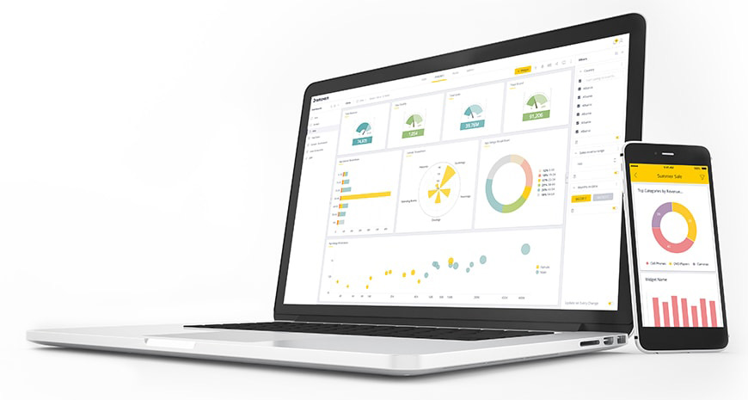
With Sisense
ببینید چقدر آسان است:
اتصال و جمع آوری حجم زیادی از داده ها از منابع مختلف
ایجاد داشبورد تاثیرگذار
تعامل، فیلتر کردن و داده ها
به اشتراک گذاری بینش با همکاران
اطلاعات خود را مشاهده کنید و کشف کنید، به طوری که هیچ وقت فکر نکردید

Slide 8
Installation: & Upgrading from an Older Version:
Sisense را به راحتی ار sisense.com دانلود کنید.
کل سیستم Sisense را می توان از یک فایل، به صورت محلی و یا در یک مکان مرکزی در سازمان شما در عرض چند دقیقه نصب کرد.
برای به روز زسانی از نسخه قیلی back up داشته باشید.
اگر شما یک محیط چند سرور دارید، مطمئن شوید که تمام سرورهای Sisense شما نسخه ی مشابهی را اجرا می کنند تا از مسائل مربوط به سازگاری جلوگیری شود.

Slide 9
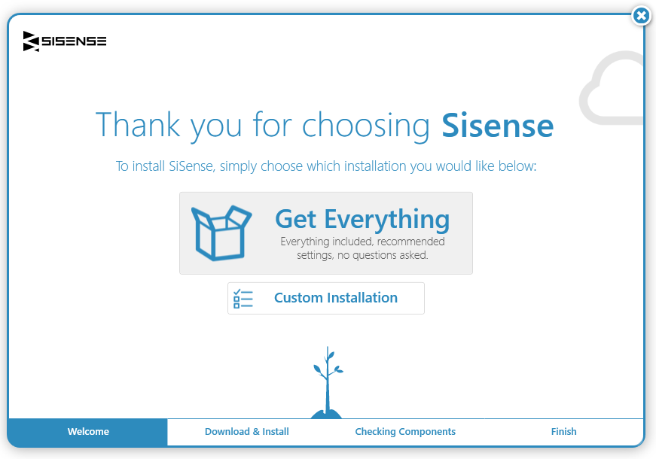
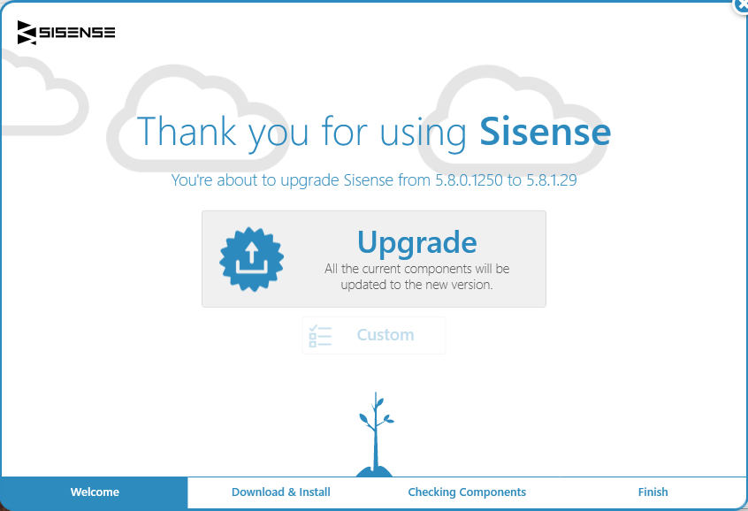
1
2
3

Slide 10
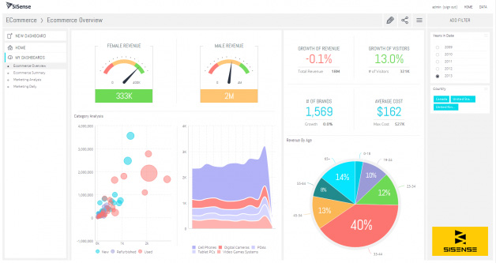
این راه حل به شما اجازه می دهد تا به راحتی اطلاعات لازم را برای تصمیم گیری های کسب و کار هوشمندانه و استراتژی های قابل اعتماد به کار ببرید، تجزیه و تحلیل کنید و تجسم کنید. شما می توانید از برنامه برای متحد کردن تمام داده های شما را به داشبورد بصری جذاب با استفاده از رابط کاربری کشیدن و رها کردن ساده استفاده کنید. به طور خلاصه، Sisense به شما اجازه می دهد اطلاعات را به بینش ارزشمند تبدیل کنید و آنها را با اعضای تیم خود، مشتریان و شرکای تجاری خود با استفاده از داشبورد های تعاملی به اشتراک بگذارید.

Slide 11
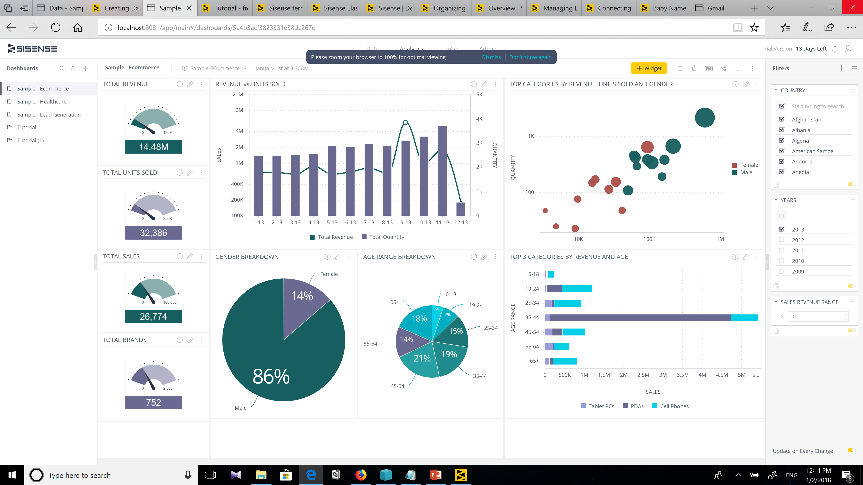
Sisense charts:
این ابزار به شما به صورت ساده در داشتن انواع نمودار ها کمک می کند:

Slide 12
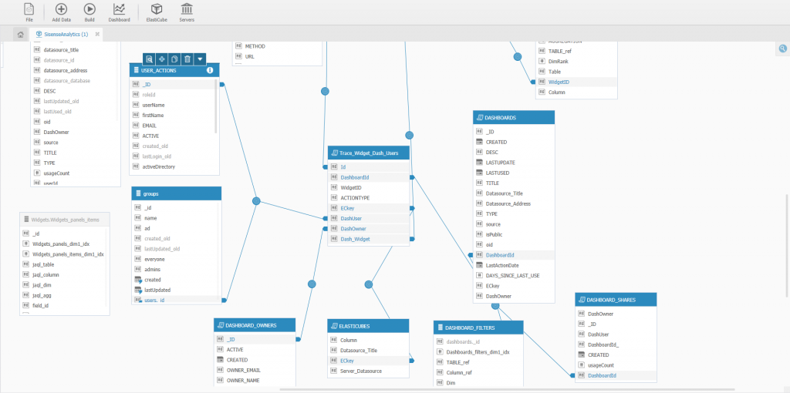
در زیر لیستی از جداول تجزیه و تحلیل Sisense Analytics و توضیحات آنها را شامل می شود:

Slide 13
Data base:

Slide 14
Visualization:

Slide 15
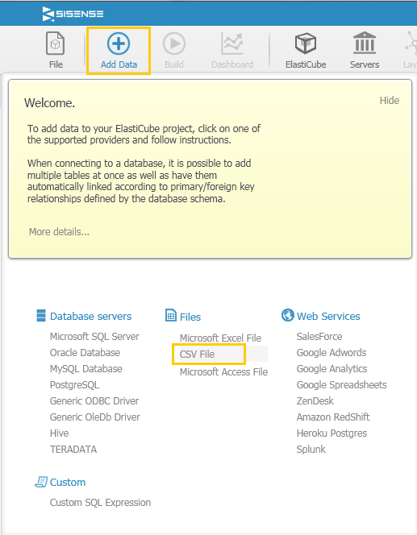
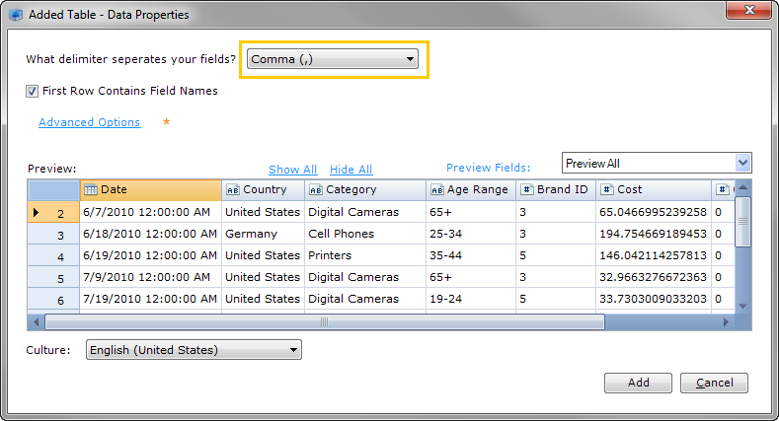
چگونه data baseرا اضافه کنیم؟ بعد از نصب elasticub manager را بار کنید.

Slide 16
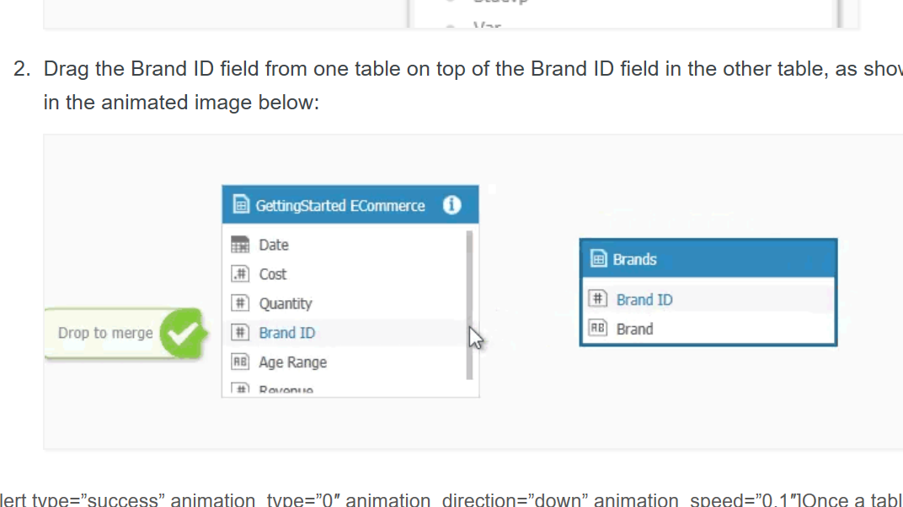
هر فیلد از داده ها می توانند به یکدیگر متصل شوند:

Slide 17
در ادامه برای معرفی بیشتر از دموی ارائه شده در sisense.com استفاده می کنیم.
منابع:sisense.com
پایان

